Slide 1
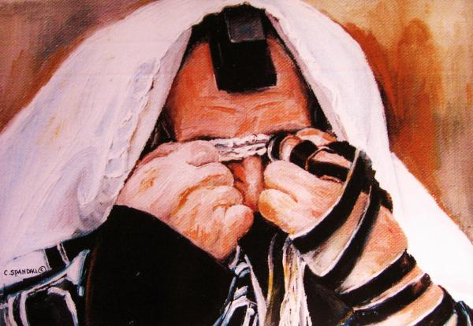
CA THƯƠNG
Dr. Rick Griffith, Singapore Bible College
www.biblestudydownloads.com

Slide 2
Từ Khóa
493
343
Confession
Lamentations

Slide 3
Câu Chìa Khoá
493
“Because of the LORD’s great love we are not consumed, for his compassions never fail. They are new every morning; great is your faithfulness” (Lam. 3:22-23).
Lamentations

Slide 4

Phát biểu về Vương quốc trong sách Lamentations
343
Jeremiah tells of the siege and reasons for Jerusalem’s fall (1–4) as a model of confession for the nation to be restored under God’s rule (5).

Slide 5

Lamentations
Câu Tóm Tắt
493
346
Jeremiah expresses in deeply emotional terms the siege conditions and reasons God caused the fall of Jerusalem as a model of national confession that the remnant would repent and trust God for His restoration.

Slide 6
Dòng thời gian của Vương quốc & Giao ước
337
Sự dạy dỗ về Vương quốc...
A-đam cai trị với ĐCT (Sáng 1:26, 28; 2:19)
Sa-tan cai trị như là chúa của đời này (Sáng 3:15;
2 Cor. 4:4)
ĐCT lập giao ước với Áp-ra-ham để tái lập sự cai trị của con người qua Israel như là “nước thầy tế lễ" (Sáng 12:1-3; Xuất 19:6)
Sự thất bại của Israel với tư cách là nước thầy tế lễ trong việc làm chứng cho các dân tộc nên bị đoán phạt qua cuộc lưu đày dưới sự cai trị của dân ngoại
Israel khước từ Đấng Mê-si ban tặng vương quốc (Mat 12:41-42; 23:37-39)
Chúa Giê-xu mở rộng nước của Ngài trong hình thức huyền nhiệm của hội thánh (Mat 13)
Christ đánh bại kẻ thù của Israel và tín hữu (Rom. 11:26-27)
Christ cai trị trên mọi sự cùng với các thánh (Êph 1:9-10; Khải 20:1-6; 22:5b)
Sự sa ngã của loài người (Sáng 3)
Giao ước Nô-ê
Sáng 6:18; 9:8-17
ISRAEL
Hội thánh
Nước của Đấng Mê-si-a
Giao ước Pa-lét-tin
(Tập chú vào dân tộc)
“Người mới (Êph 2:15)
1000 năm Vĩnh cữu
Sáng 15:18 (tk. Phục 30:1-10) lời hức:
Đất từ sông Ai-cập đến sông Ơ-phơ-rát (Ês 27:12)
Sở hữu đất đời đời (Sáng 17:8) hậu lưu đày/phục hồi
Qua đất này cả thế giới được phước (Ês 14:1-2)
Israel bị đoán phạt vì từ chối Đấng Mê-si-a bị đuổi khỏi đất hứa trong vòng 19 thế kỷ
(70SC- 1948) nhưng hiện nay được phục hồi một phần (Êxê 37:1-7)
Phục hồi trọn vẹn (Êxê 37:8-28) Jerusalem thủ đô thế giới
(Ês 2:1-5)
Đất
Jerusalem mới
(Khài 21)
Giao ước Đa-vít
Đấng Christ là hội thánh – đền thờ thuộc linh (Êph. 2:19-22;
2 Cô 6:16)
Đấng Christ cai trị trên toàn thế giới
(Ês 11)
với các thánh (Khải 5:10)
Đấng Christ trao vương quốc cho Đức Chúa Cha (1Cô 15:24)
Giao ước Áp-ra-ham
2Sa 7:12-16 lời hứa vĩnh viễn:
Con cháu (“nhà” không bị tuyệt diệt)
Vương quốc (triều đại chính trị)
Ngai vàng (quyền cai trị cho các con cháu)
Đền thờ (con trai sẽ xây)
Sáng 12:1-3
Dòng dõi
Giao ước Mới
Tất cả 5 yếu tố được ứng nghiệm trong sự phục hồi quốc gia (Xa 8)
Tất cả đều được làm mới
(Khải 21:5)
Phước
Giê 31:31-34 lời hứa:
Sự tha thứ
Đức Thánh Linh cư trú
Tấm lòng, bản tánh, tâm trí mới
Tái hiệp Israel và Giu-đa
Không cần truyền giáo
Luật Môi-se được thay thế với ba yếu tố đầu của Giao ước Mới (Lu 22:20; 2Cô 3:6)
Giao ước Môi-se
Luật pháp được bãi bỏ, ứng nghiệm, và thay thế tại thập tự giá (Rô 7:1-6;1Cô 9:19-21; Hê 8:13)
Second Edition
2 January 1998
Tạm thời (Gal 3:19) và có điều kiện (Phục 28) để phơi bày tội lỗi (Rô 7:7) và để chỉnh đốn Israel (Gal 3:23-25)
Kinh Thánh gồm chứa sự nhấn mạnh về giao ước kép. Vai trò của Israel từ Áp-ra-ham đến Đấng Christ được mở rộng để kể đến Hội Thánh (liên tục) nhưng Hội Thánh không
bao giờ thay thế cho dân tộc như là “dân Israel mới” (không liên tục). Israel sẽ một lần nữa hưởng vị trí nổi bật trên thế giới sau khi tin cậy Đấng Christ khi Ngài trở lại lần thứ hai.

Slide 7

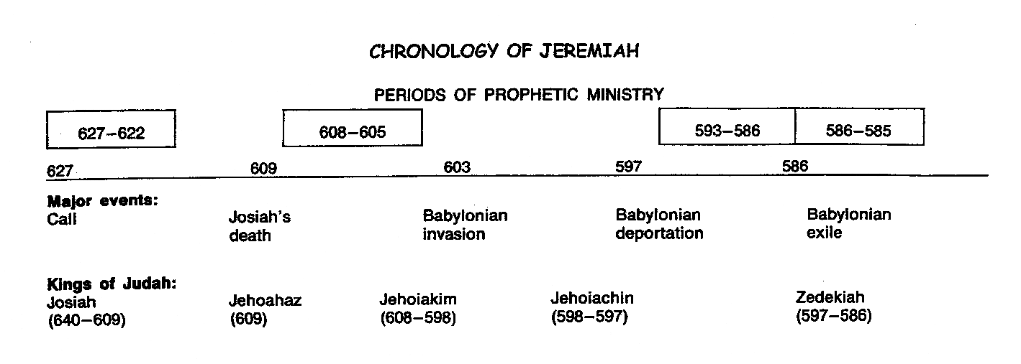
Niên đại của Giê-rê-mi
605
597
586

Slide 8
Sự thất thủ của Giê-ru-sa-lem
Giê-ru-sa-lem thất thủ
232
342
CÁC NIÊN ĐẠI CHÍNH
627
Giê-rê-mi
605
Đa-ni-ên
597
Ê-xê-chi-ên
586
538
Giô-ên
Ha-ba-cúc
Ca Thương

Slide 9

Two 70-Year Exiles
560
Hai cuộc lưu đày 70 năm
Dân sự lưu đày
605
586
539
536
516
Đền thờ lưu đày

Slide 10
Phóng sự
2 Vua 25:8-12
Ngày mồng bảy tháng năm, năm thứ mười chín đời Nê-bu-cát-nết-sa, vua Ba-by-lôn, quan thị vệ Nê-bu-xa-ra-đan, tôi tớ của vua Ba-by-lôn, đến Giê-ru-sa-lem. Người thiêu đốt đền thờ Đức Giê-hô-va, cung của vua, và mọi nhà trong thành Giê-ru-sa-lem; thiêu đốt luôn các nhà của người sang trọng. Đoạn, đạo quân Canh-đê, vâng lịnh quan thị vệ, phá đổ vách thành chung quanh Giê-ru-sa-lem. Quan thị vệ Nê-bu-xa-ra-đan bắt dân cư còn sót lại trong thành, luôn với những kẻ hàng đầu vua Ba-by-lôn và đám dân còn lại khác, mà dẫn đi làm phu tù. Quan thị vệ chỉ chừa lại trong xứ những người nghèo khổ hơn hết, đặng trồng nho và làm ruộng.

Slide 11
Babylonians break through
the wall.
2. Zedekiah and his troops flee and are captured
Nelson's 3-D Bible mapbook

Slide 12
3. Temple and other buildings burned and walls destroyed by the Babylonian commander
4. The people are taken into exile.
Nelson's 3-D Bible mapbook

Slide 13
5. Temple valuables are taken away.
6. Jeremiah is released.
Nelson's 3-D Bible mapbook

Slide 14
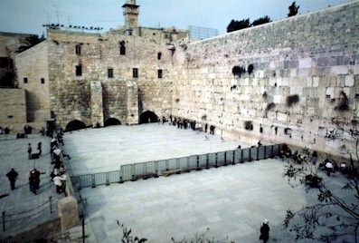
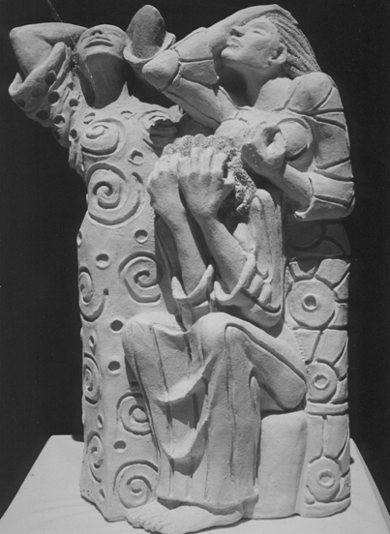
CA THƯƠNG

Slide 15
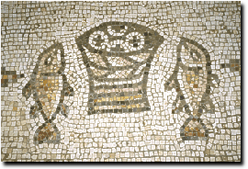
Thể loại
495
Các Vua
Những chi tiết cụ thể
Sự kiện, sự việc thật
Ca Thương
Hình ảnh nhạy cảm sinh động
Thiếu ngày tháng và tên tuổi
Không theo thứ tự liên tục
Không theo văn xuôi
Không tên người bị giết
Không bày tỏ nỗi đau riêng tư

Slide 16

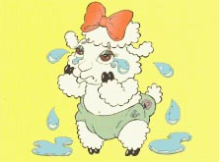
“Lamb-entations”
“Nước mắt”
Walk Through The Bible ©1989

Slide 17

Tên gọi và Nơi chốn
494
494
427
Tên tiếng Hê-bơ-rơ
Hê: “eka”
Tiếng Anh: “How terrible! Alas!”
Tiếng Việt: Bài ca ai oán
Năm Cuộn
Ca Thương
Ru-tơ
Truyền đạo
Nhã Ca
Ê-xơ-tê
Đọc vào lễ:
9th tháng Ab
Lễ Ngũ tuần
Lễ Lều tạm
Lễ Vượt qua
Lễ Phu-rim

Slide 18
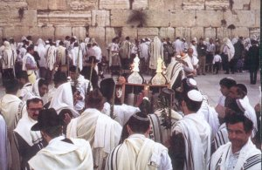
Sử dụng trong truyền thống
9th of Ab (586 TC &
SC 70)
Bar Kochba bị đánh bại tại Betar (SC 135)
Do Thái bị trục xuất khỏi Tây Ban Nha (SC 1492)
Tường “Than khóc” (Tây)
Nghi lễ Công giáo

Slide 19
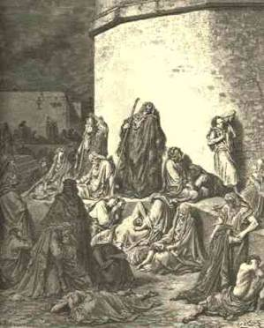
Bối cảnh Lịch sử
494
Trực tiếp ngay sau khi Giê-ru-sa-lem sụp đổ năm 586 TC
Vua dòng Đa-vít – được Chúa xức dầu – bị truất phế và lưu đày
Tất cả bị lưu đày ngoại trừ những
người nghèo nhất
Đền thờ bị làm ô uế và bị đốt
Cần có cái nhìn viễn cảnh

Slide 20
Dòng thời gian
Giê-rê-mi 627-580 TC.
Vương quốc thống nhất
1050-930
Vương quốc phân chia
930-722
Vương quốc đơn độc
722-586
Hậu lưu đày
536-425
1100
1050
1000
950
900
850
800
7 5 0
7 0 0
650
600
550
500
450
Lưu đày 586-536

Slide 21
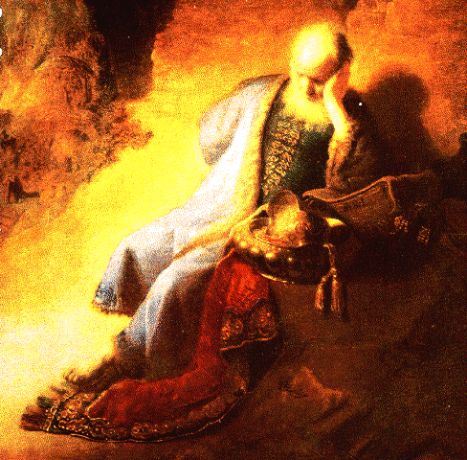
Tác giả
494
Giê-rê-mi, dựa trên…
Văn phong và ngữ vựng
Truyền thống & Lời chứng
Bản tường thuật tận mắt
LXX

Slide 22
Tác giả
494
Không biết?
MT
Các học giả hiện đại
Sự liên kết
Cho phép giới độc giả rộng rãi hơn?

Slide 23
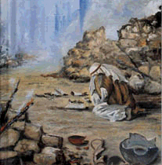
Mục tiêu
497
Sự biểu lộ nỗi đau buồn
Xưng tội
Nhớ lại những nguyên nhân sự đoán phạt & và sự thành tín của Đức Chúa Trời

Slide 24
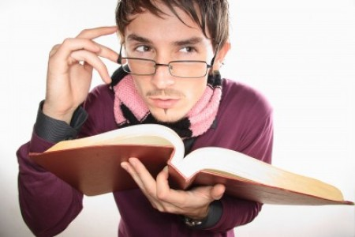
Những lựa chọn cấu trúc
 | Hillers | NIVSB | Griffith
1 | Có đau đớn nào như đau đớn của tôi không? | Cảnh nghèo khổ và hoang tàn của Giê-ru-sa-lem | Mô tả sự sụp đố
2 | Chúa trở nên như một kẻ thù | Cơn giận của Chúa đối cùng dân sự của Ngài | Nhận thức sự đoán phạt
3 | Mọi người | Sự phàn nàn của Giu-đa – Căn bản của sự an ủi | Những cảm xúc của Giê-rê-mi
4 | Giới hạn của sự chịu khổ | Tương phản giữa quá khứ và hiện tại của Si-ôn | Những người lãnh đạo đáng tin
5 | Cầu nguyện | Sự kêu cầu của Giu-đa về sự tha thứ của Đức Chúa Trời | Cầu nguyện
Rick

Slide 25

Cấu trúc
495
Nhiều dòng thơ chữ đầu (chiết tự) & cấu trúc giao thoa (bắt chéo) trong cấu trúc:
Chương 1-2 và 4-5 có 22 câu
Chương 1-4 tất cả đều là thơ chiết tự
Chương 3 là ba cấu trúc chiết tự của 66 câu.

Slide 26
Cấu trúc chiết tự
1
2
3
4
5
495
AAA
BBB
CCC
DDD
EEE
FFF
GGG
HHHIII
Lưu ý: mẫu tự Hê-bơ-rơ có 22 phụ âm
A
B
C
A
B
C
A
B
C
Dòng
22
22
66
44
22

Slide 27

Cấu trúc giao thoa
495
1
2
3
4
5
Đáp ứng của GRM
Cơn giận của ĐGHV
Sự đoán phạt của ĐCT
Tiêu điểm
Sự hoang tàn của GRSL
Đáp ứng của dân sót

Slide 28
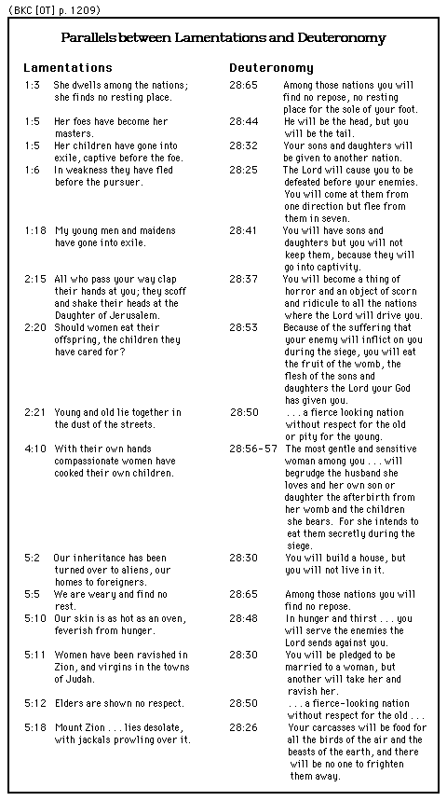
Parallels between Lamentations
and Deuteronomy
496
Bible Knowledge Commentary, 1:1209

Slide 29
Parallels between Lamentations
and Deuteronomy
496
Bible Knowledge Commentary, 1:1209

Slide 30
Parallels between Lamentations
and Deuteronomy
496
Bible Knowledge Commentary, 1:1209

Slide 31
Parallels between Lamentations
and Deuteronomy
496
Bible Knowledge Commentary, 1:1209

Slide 32
Blessings & Curses (Deut. 28)
Your towns and your fields
will be blessed (3)
Your towns and your fields
will be cursed (16)
Your children and your crops
will be blessed (4)
Your children and your crops
will be cursed (17)
Your fruit baskets and bread-boards will be blessed (5)
Your fruit baskets and bread-boards will be cursed (18)
Wherever you go and whatever you do, you will be blessed (6)
Wherever you go and whatever you do, you will be cursed (19)
Your enemies will attack you from one direction, but they will scatter from you in seven! (7)
You will attack your enemies from one direction, but you will scatter from them in seven! (25)
You will lend to many nations, but you will never need to borrow from them (12)
They will lend to money to you, but you will not lend to them
(44)

Slide 33
Prophetic Curses
220
Why?
Exile
Deut 28
Notes:
Jeremiah's prophecy and Lamentations record his eyewitness account of Babylon's siege and destruction of Jerusalem for the nation's sin, the Holy Spirit moved him to record an historical compilation which provides the context and justification for God's judgment upon these two nations. The leaders and the people sinned through ungodliness and idolatry, and true to the curses of Deut. 28, God gave the people the consequences of their obedience.

Slide 34
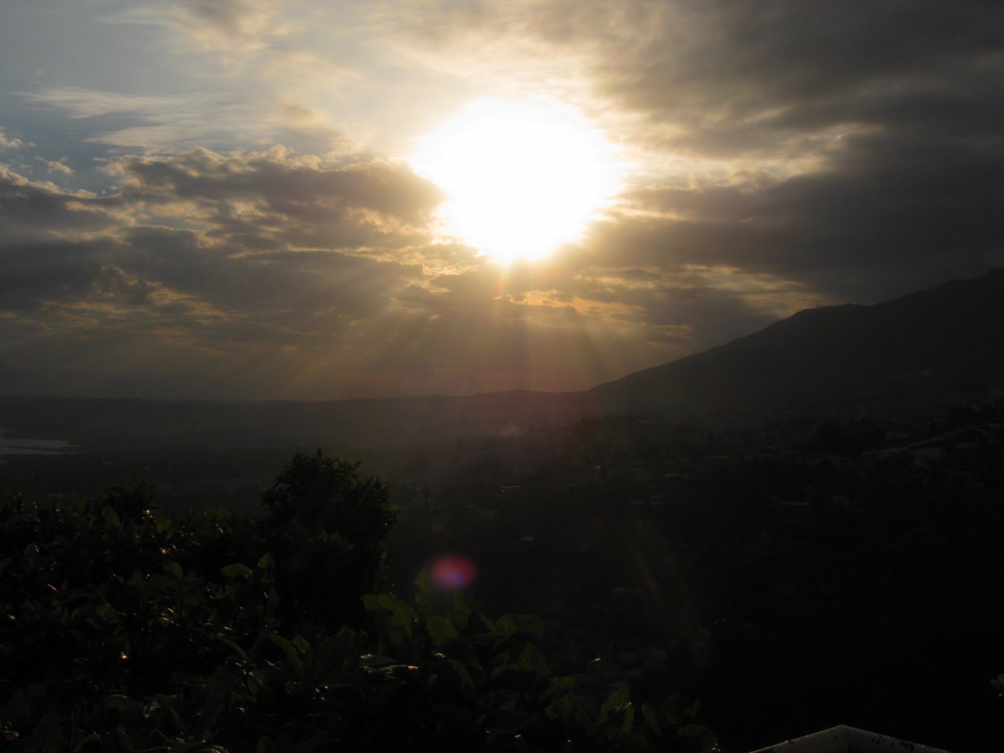
Great is Thy Faithfulness
(Lamentations 3:22-23)

Slide 35

Great is Thy faithfulness 2/6
Great is Thy faithfulness!
Great is Thy faithfulness!
Morning by morning new mercies I see!
All I have needed
Thy hand hath provided;
Great is Thy faithfulness,
Lord, unto me!

Slide 36

Great is Thy faithfulness 3/6
Summer and winter
and springtime and harvest,
Sun, moon and stars
in their courses above
Join with all nature in manifold witness
To Thy great faithfulness,
mercy and love

Slide 37
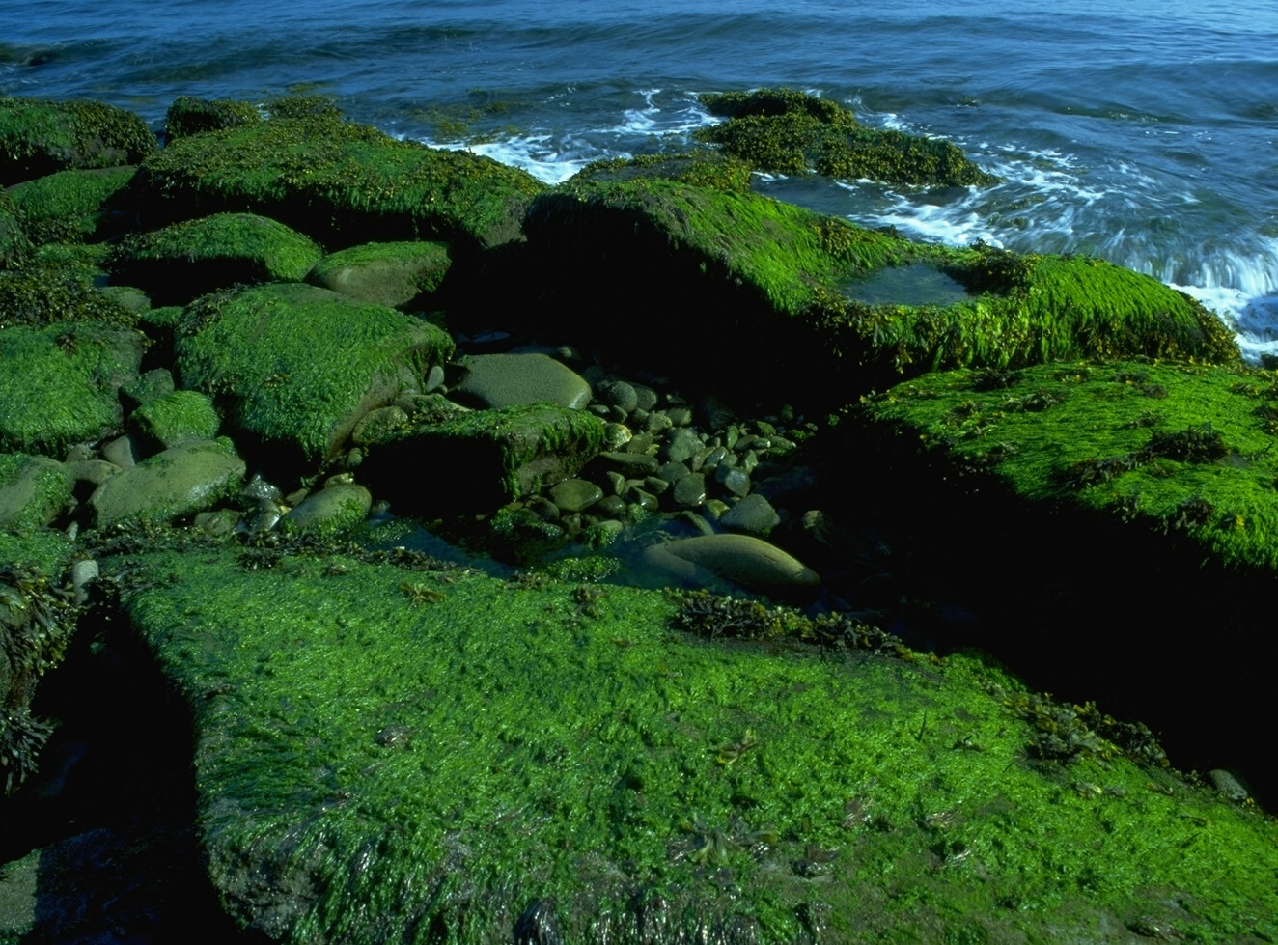
Great is Thy faithfulness 4/6
Great is Thy faithfulness!
Great is Thy faithfulness!
Morning by morning new mercies I see!
All I have needed
Thy hand hath provided;
Great is Thy faithfulness,
Lord, unto me!

Slide 38
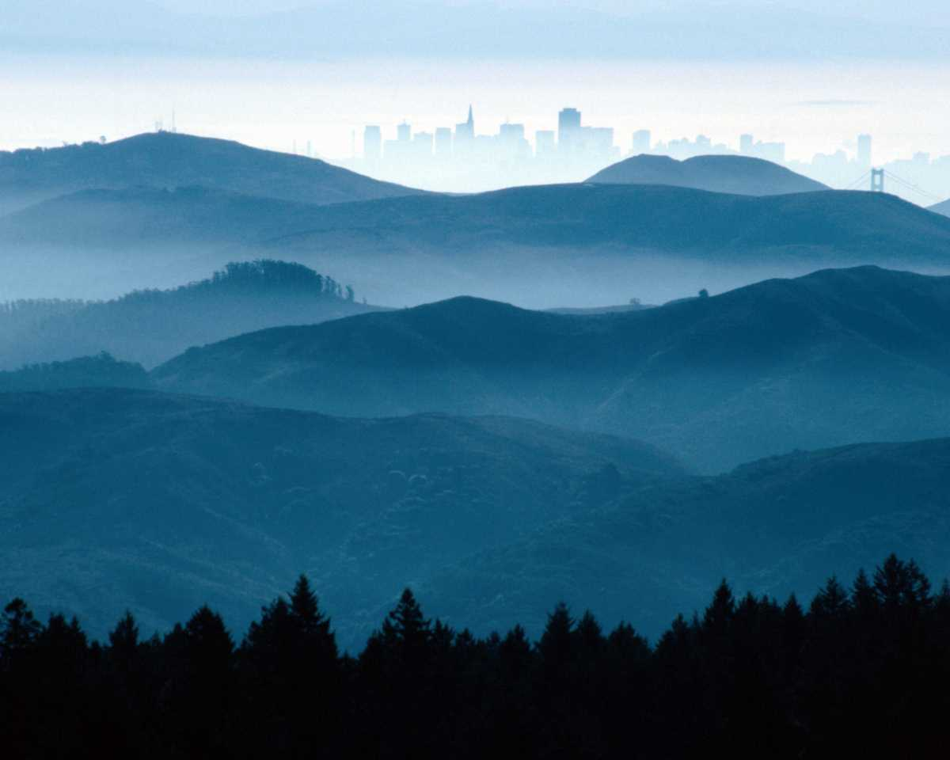
Great is Thy faithfulness 5/6
Pardon for sin and
a peace that endureth;
Thine own dear presence
to cheer and to guide.
Strength for today
and bright hope for tomorrow;
Blessings all mine,
with ten thousand beside!

Slide 39
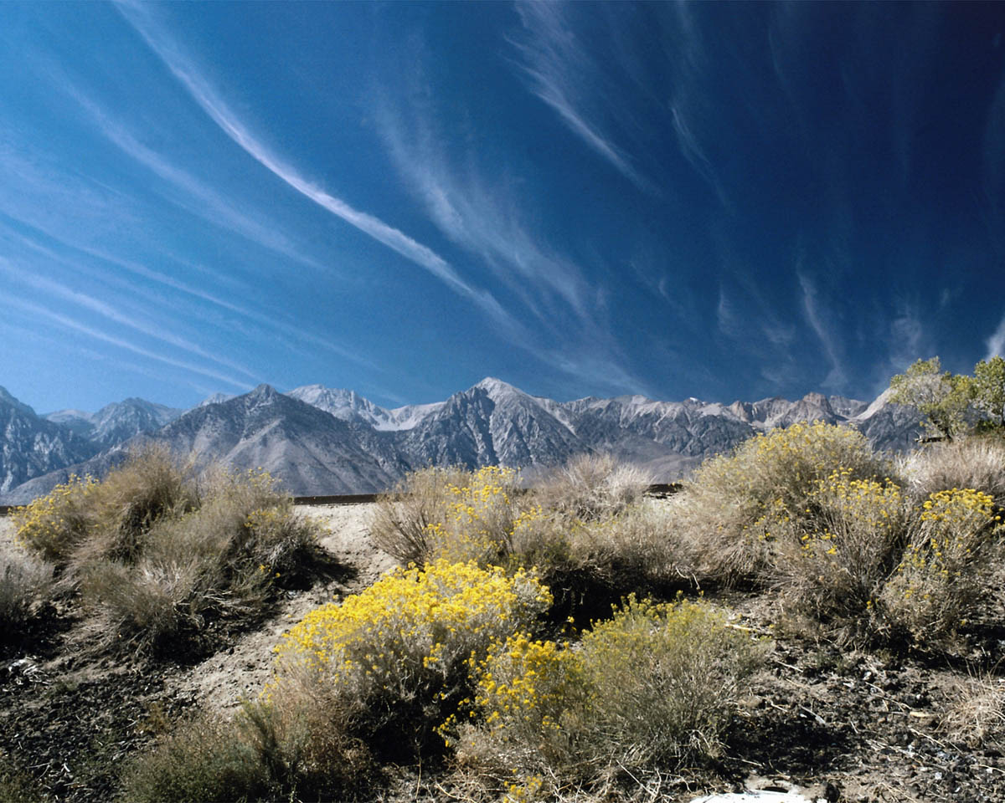
Great is Thy faithfulness 6/6
Great is Thy faithfulness!
Great is Thy faithfulness!
Morning by morning new mercies I see!
All I have needed
Thy hand hath provided;
Great is Thy faithfulness,
Lord, unto me!

Slide 40
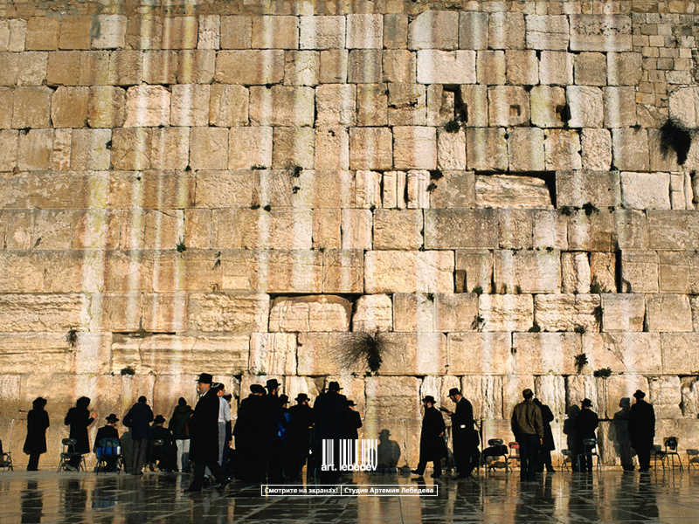
Cấu trúc
Điểm giữa = 3:31-36
“Vì Chúa chẳng hề bỏ cho đến đời đời. Dầu Ngài đã làm cho lo buồn, còn sẽ thương xót theo sự dư dật của lòng nhơn từ Ngài; Vì ấy là chẳng phải bổn tâm Ngài làm cho con cái loài người cực khổ và buồn rầu. Khi người ta giày đạp mọi kẻ tù trong đất, Khi uốn cong lý đoán của người trước mặt Đấng Rất Cao, Khi điên đảo ai trong sự xét đoán, thì Chúa chẳng ưng chịu.
Đức tin nảy sinh từ tro tàn của thảm họa.

Slide 41
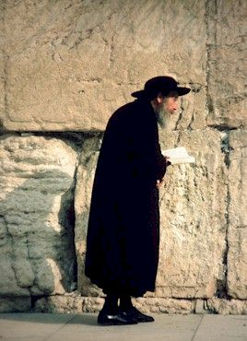
Thần học
Tính không thể xâm phạm của Giê-ru-sa-lem
Ngày của YHWH
Nhận ra cơn thạnh nộ
Kết quả của tội lỗi
Chúa như “kẻ thù”
Tính siêu việt của YHWH
Tính toàn cầu
Gióp ngược lại với Ca Thương

Slide 42
Thần học
8. Gióp vs. Ca Thương
Gióp | Giê-ru-sa-lem
Không đáng | Xứng đáng
Không có bối cảnh lịch sử | Bối cảnh lịch sử xác định
Tính nghiêm trọng của sự tấn công Gợi một câu hỏi về sự thiếu thương xót rõ ràng của Đức Chúa Trời. Nói rõ (Gióp 9:22-25) | Tính nghiêm trọng của sự tấn công Gợi một câu hỏi về sự thiếu thương xót rõ ràng của Đức Chúa Trời.. Ngụ ý (2:2,17,21; 3:43)

Slide 43
Thần học
Tính bất khả xâm phạm của Giê-ru-sa-lem
Ngày của YHWH
Nhận thức cơn thạnh nộ
Hậu quả của tội lỗi
Chúa như “kẻ thù”
Tính siêu việt của YHWH
Tính toàn cầu
Gióp và Ca Thương
Đức tin dấy lên từ tro tàn của thảm họa
Đức Chúa Trời là công bình, không phi lý

Slide 44
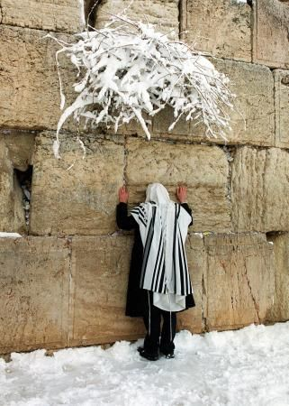
Ngữ cảnh kinh điển
Sự thực hành &
Sự trừng phạt
“Hỡi Đức Giê-hô-va, hãy xây chúng tôi trở về Ngài thì chúng tôi sẽ trở về, làm những ngày chúng tôi lại mới như thuở xưa! ” (5:21)

Slide 45
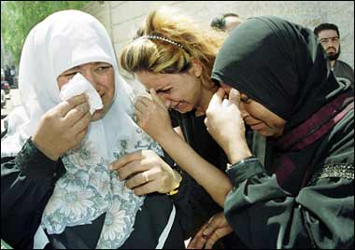
Áp dụng
493
Cẩn thận e rằng bạn nghĩ bạn đúng và bắt đầu cho rằng ân điển của Đức Chúa Trời là điều đương nhiên.
Khi chúng ta bị Đức Chúa Trời sửa phạt, niềm hy vọng duy nhất của chúng ta nằm trong việc quay trở lại với “Kẻ thù” của chúng ta
(Huang Sabin)

Slide 46
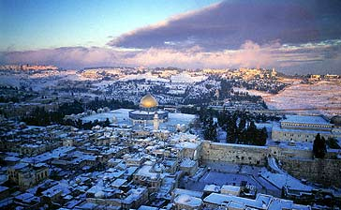
Thi 48:1-2 (NIV)
    Đức Giê-hô-va
    là lớn, rất đáng
    được ngợi
    khen trong
    thành của
    Đức Chúa Trời
    chúng ta,
    và tại trên núi thánh Ngài.
    Núi Si-ôn đẹp đẽ nổi lên về phía bắc,
là kinh đô của vua cao cả, và là sự vui vẻ của cả thế gian.

Slide 47
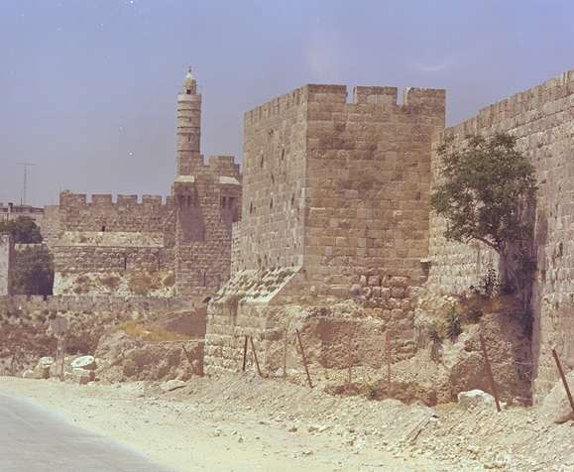
Thi 102:14 (NIV)
    Các tôi tớ Chúa yêu chuộng đá Si-ôn;
    Và có lòng thương xót bụi đất nó.

Slide 48
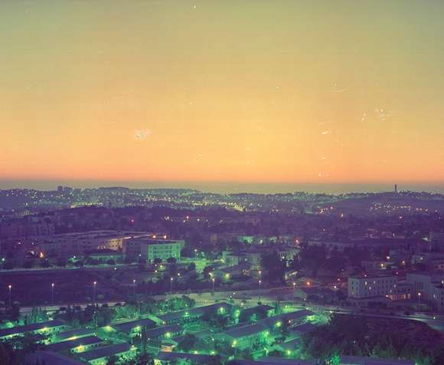
Thi 137:5-6 (NIV)
    Hỡi Giê-ru-sa-lem, nếu ta quên ngươi, nguyện tay hữu ta quên tài năng nó đi.
    Nếu ta không nhớ đến ngươi
    chẳng thích Giê-ru-sa-lem
    hơn sự vui vẻ nhất của ta,
    nguyện lưỡi ta dính nơi ổ gà.

Slide 49
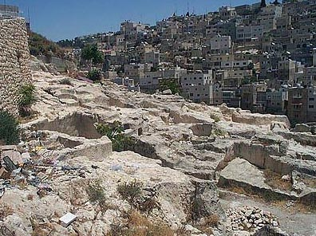
Ca Thương 2:15 (NIV)
    “Có phải nầy là thành mà người ta gọi là sự đẹp đẽ trọn vẹn, sự vui mừng của cả đất chăng?”

Slide 50
MỘT CA THƯƠNG
HiỆN ĐẠI

Slide 51
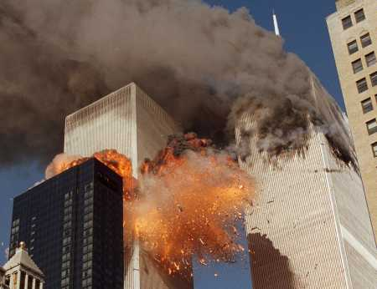
Tháp đôi

Slide 52
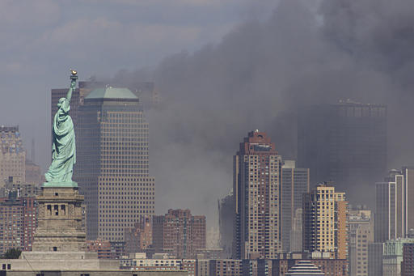
Tượng thần tự do

Slide 53
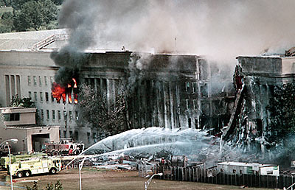
Ngũ giác đài

Slide 54
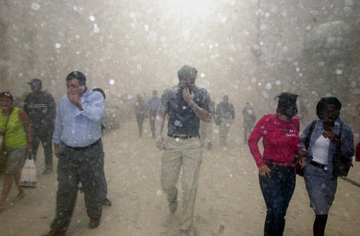
Tro bụi sau đó

Slide 55
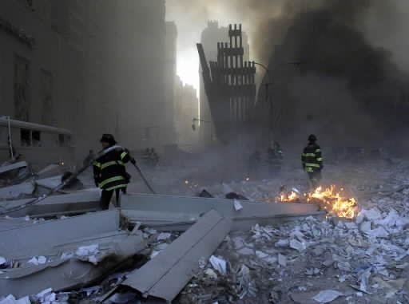
Còn lại lính cứu hỏa

Slide 56
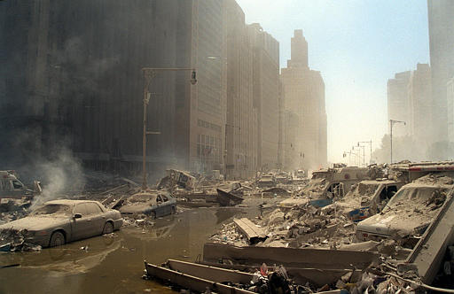
Đường phố

Slide 57
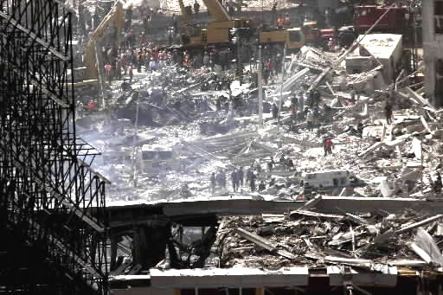
Dọn dẹp

Slide 58
Black

Slide 59

Cựu Ước Lược Khảo—biblestudydownloads.com
Tải Về Tài Liệu
Nghiên Cứu Kinh Thánh
Notes:
OT Survey VN

